Slide 1


ГЛАВНОЕ УПРАВЛЕНИЕ ПО ОБРАЗОВАНИЮ БРЕСТСКОГО ОБЛИСПОЛКОМА
Областной конкурс «История моей профессии»
Профессия «Оператор ЭВМ»
Автор: Хаванский Сергей Михайлович
Руководители: Якубович Алена Александровна Солоневич Александр Васильевич
ПИНСК 2020
УЧЕРЕЖДЕНИЕ ОБРАЗОВАНИЯ
«Пинский государственный профессионально-технический
колледж легкой промышленности»

Slide 2










`
Оператор ЭВМ
Может работать в торговых и промышленных предприятиях, учреждения образования и здравоохранения, издательствах, государственных органах, архивах и др. Функции оператора ЭВМ:
ввод информации в ЭВМ с технических носителей
определение и устранение причин сбоев в процессе обработки информации
обработка информации на ЭВМ
контроль технических носителей информации
запись и считывание информации с носителей одного вида на другой

Slide 3
Особенности работы
Оператор ЭВМ не сможет
профессионально развиваться
Недостаточно уметь быстро набирать тексты, необходимо уметь строить сложные графики и таблицы, работать с базами данных
без знания английского, хотя бы
на уровне чтения документации
Работа в Word, Excel, основах
документоведения,
владение десятипальцевым
методом печати
английский язык
работа с
информацией
бухгалтерские программы
конфигурация
локальной
сети
работа с
офисной
техникой
Оператор ЭВМ должен уметь
работать в локальной сети, принимать
меры по защиты информации
В обязанности оператора ЭВМ входит эксплуатация и устранение лёгких поломок оргтехники

Slide 4
И, кроме того
1
2
3
Одна из его задач - осуществление работы с электронной почтой, принятие входящих электронных писем и контроль за своевременной отправкой исходящих
Хороший оператор ЭВМ
всегда найдёт время,
чтобы прокачать
свои технические скиллы
Огромную часть
работы оператора ЭВМ
составляет работа с документацией

Slide 5

Оператор ЭВМ: плюсы и минусы
1
ПЛЮСЫ
2
МИНУСЫ
Next

Slide 6




МИНУСЫ
Сидячий образ работы
Проблемы с
осанкой
Ухудшение зрения
Монотонность работы
back

Slide 7
плюсы
2
3
4
1
перспектива
развития
возможность
удаленной работы
.
широкий спектр организаций для трудоустройства
доступность работы
лицам с ограниченными
возможностями
back

Slide 8




Какими личными качествами должен обладать оператор ЭВМ?
Хорошая
память
Грамотность
Внимательность
и скрупулезность
Усидчивость

Slide 9

Как получить профессию?
для овладения профессией «Оператор ЭВМ» достаточно получить начальное профессиональное образование
1
2
или
На основе общего среднего образования
На основе общего базового образования

Slide 10

Обучение в колледже:
современная
техническая база
5
4
практико-ориентированный
подход в обучении
3
квалифицированные
педагоги
2
широкие возможности
для самореализации
1
участие в конкурсах
профессионального мастерства

Slide 11

Профессия оператора ЭВМ может стать отличным стартовым трамплином для освоения более сложных компьютерных специальностей

Slide 12
художник
компьютерной
графики
системный
администратор
Начав с оператора ЭВМ, вы
можете стать отличным IT-специалистом
тестировщик
разработчик
баз данных
Web-
дизайнер
3D-
аниматор
программист

Slide 13
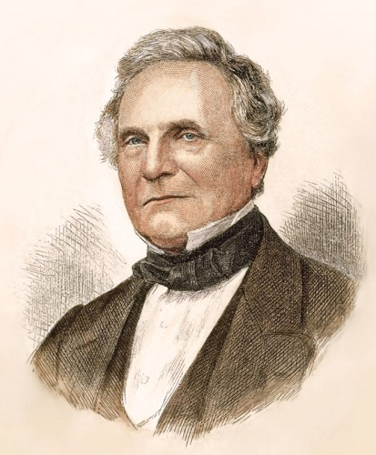
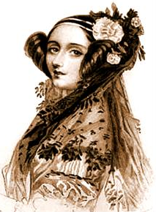
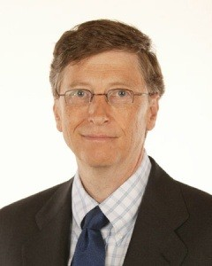
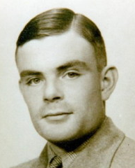
Основатели профессии
Чарльз Бэббидж
Ада Августа Лавлейс
В 1833 разработал проект универсальной цифровой вычислительной машины — прообраза ЭВМ
Разработала первые программы для аналитической машины Баббеджа, заложив тем самым теоретические основы программирования
часто называют «отцом компьютера»
называют первым программистом в мире
Билл Гейтс
Алан Тьюринг
Английский математик, логик, криптограф, оказавший существенное влияние на развитие информатики.
Основатель ведущей компании в мире в области программного обеспечения Microsoft
разработчик первой графической ОС
самая престижная премия в информатике носит его имя

Slide 14
Спасибо за внимание

